Slide 1
Prezentacja na temat Cypriana Kamila Norwida
Damian Arkuszewski 8a

Slide 2
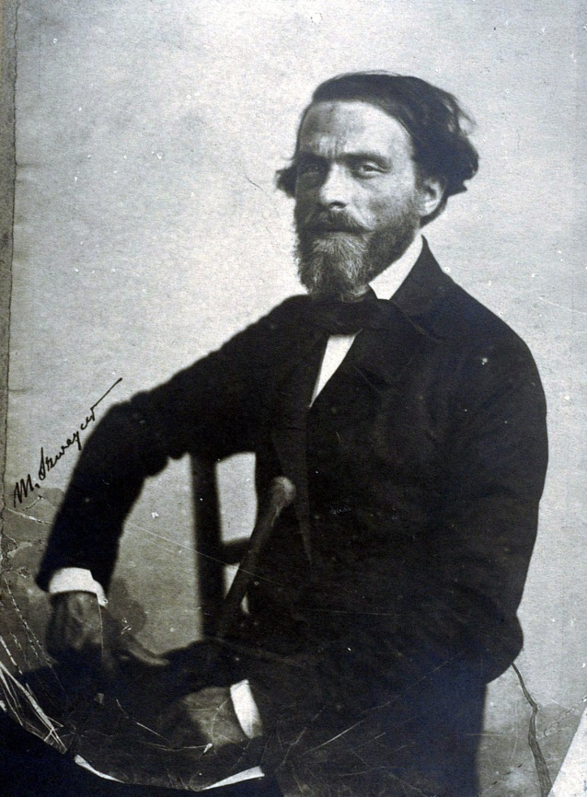
Cyprian Kamil Norwid to polski poeta, który jest uznawany za jednego z czterech najważniejszych poetów romantycznych.

Slide 3
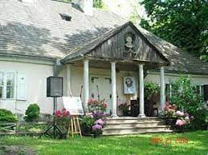
Żył w latach 1821-1883, tworzył dzieła w epoce romantyzmu. Miał ojca- Jana i matkę- Ludwikę, nie miał rodzeństwa. Do 1844 roku mieszkał w Polsce a w 1844 roku przeniósł się do Rzymu.

Slide 4
Podróże Norwida:
Drezno- 1844
Wenecja i Florencja
Berlin- 1846
Aresztowany i zmuszony do wyjazdu z Prus w 1846 udał się do Brukseli
Zamieszkanie w Paryżu 1849-1952
1853 Emigracja do Nowego Jorku
1854 Powrót do Francji

Slide 5
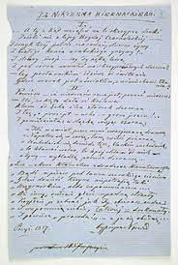
Jego najsłynniejsze dzieła to:
1.Bema pamięci żałobny rapsod
2.Coś ty Atenom zrobił, Sokratesie
3.Do obywatela Johna Brown
4.W Weronie.
5.Italiam!, Italiam!
6.Moja ojczyzna.
7.Pieśń od ziemi naszej.
8.Vade-mecum.

Slide 6
Dziękuję
Damian Arkuszewski

